Slide 1
Презентация к уроку английского языка в 6 классе Тема: «Дух Хеллоуина»
Муниципальное бюджетное образовательное учреждение
"Средняя общеобразовательная школа № 5 "
Еврейская Автономная Область, город Биробиджан.
Автор: Албитова
Наталья Геннадьевна
учитель английского языка
Первой квалификационной категории
МБОУ СОШ № 5
Биробиджан
2018 / 2019г

Slide 2
Welcome to our
English lesson!

Slide 3
Do tongue twisters twist your tongue?

Slide 4
Find the word combination
A 1 | K 2 | H 3 | W 4 | I 5 | O 6 | P 7 | M 8 | N 9 | F 10
Q 11 | E 12 | N 13 | M14 | S 15 | A 16 | C 17 | X 18 | Z 19 | A20
D 21 | F 22 | E 23 | V 24 | P 25 | Y 26 | G 27 | L 28 | F 29 | T 30
A 31 | L 32 | Z 33 | S 34 | F 35 | E 36 | B 37 | K 38 | A 39 | R 40
G 41 | I 42 | E 43 | W 44 | L 45 | T 46 | Y 47 | O 48 | Q 49 | J 50

Slide 5
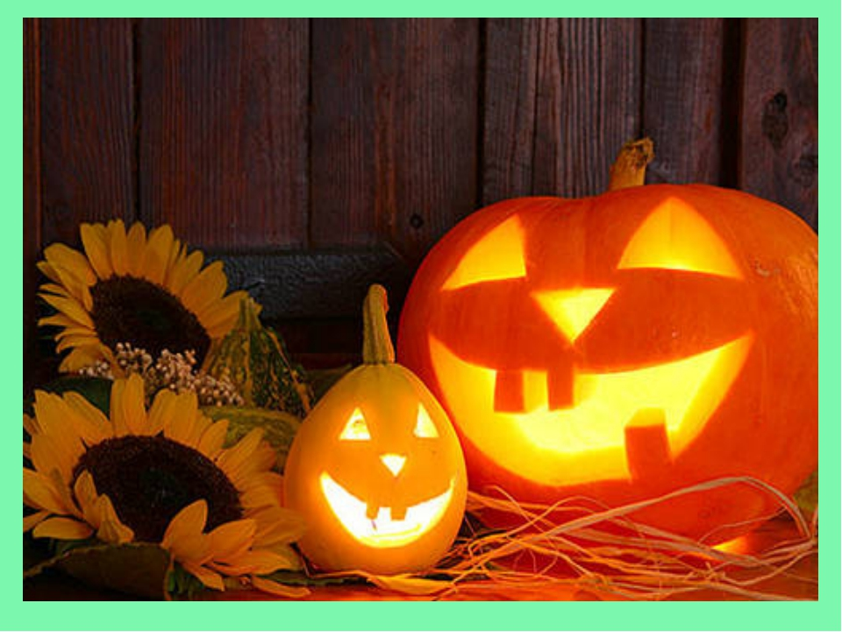
HELLOWEEN

Slide 6
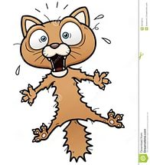
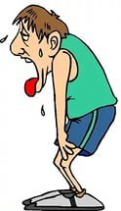
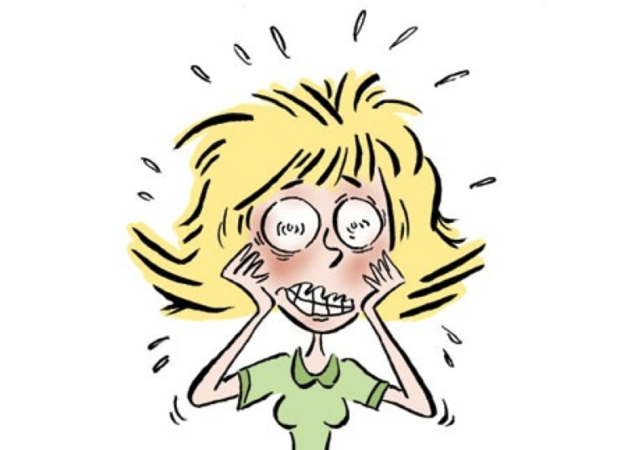
miserable
bored
puzzled
scared
worried
excited
tired
stressed

Slide 7
HELLOWEEN SPIRIT
True or false:
It was Guy Fox night.
By the time we got to the last house in the street, it was very late and we were tired.
"Don't be afraid, it's just a cat," said a voice from behind us.
They met Mr Smith in the house.
False
True
False
False

Slide 8
Verb
irregular
regular

Slide 9
Homework:
Р 42 WB

Slide 10
Thank you for your work! Good bye!

Slide 11
Источники
Изображение «Родители думают», Режим доступа: https://www.idealdomik.ru/yenciklopedija-poleznyh-sovetov/deti-i-roditeli/golovolomki-s-otvetami-dlja-mladshih-shkolnikov.html
Изображение «Мальчик думает», Режим доступа: http://deafsensekids.blogspot.com/2015/02/instructional-strategies-summarized.html
Изображение «Удивлённый кот», Режим доступа: https://image.shutterstock.com/image-vector/vector-illustration-scared-cartoon-cat-260nw-137860793.jpg
4. Изображение «Девочка скалит зубы», Режим доступа: http://bosoxbasebawful.blogspot.com/2017/04/sox-win-opening-day-4317.html
5. Изображение «Учитель в шоке», Режим доступа: http://alifedeliberatesoapco.blogspot.com/2012/12/murphys-law.html
6. Изображение «Колобок зажал рот», Режим доступа: https://answers.ea.com/t5/Plants-vs-Zombies-2/Escape-Root-BattleZ-sun-production/m-p/7828396

Slide 12
Источники
7. Изображение «Отрицательные качества», Режим доступа: https://www.memotest.ru/test?testid=13352&cardid=106843#
Изображение «Эмоция грусти», Режим доступа: http://www.ladyfromrussia.com/sovety-turistu/kak-kompensirovat-isporchenny-otpusk.shtml
9. Изображение «Гнев», Режим доступа: http://obodrenie.info/series-how-to-beat-the-rage-and-to-cope-with-anger/how-to-beat-the-rage-or-to-cope-with-anger-and-annoyance-part-3-gods-way-of-managing-anger/
10. Изображение «Отличное настроение», Режим доступа: https://xoroshiy.ru/174695-aleksandr-voronin-ob-innovacionnoy-tehnologii-white038smile-i-sotrudnichestve.html
11. Изображение «Дух Халлоуина», Режим доступа: https://infourok.ru/prezentaciya-prilozhenie-k-uroku-duh-hellouina-klass-990713.html
12. Инфоурок [Электронный ресурс]. Албитова Н. Г. Презентация (приложение) к уроку "Дух Хэллоуина" (6 класс). - 29.03.2016, Режим доступа: https://infourok.ru/prezentaciya-prilozhenie-k-uroku-duh-hellouina-klass-990713.html

